Slide 1


Tecnologias da Informação em Saúde
Nutrição – 2010.1
Bibliotecas Virtuais em Saúde
Profa. Cláudia Batista Mélo, claudiabmelo@gmail.com
Universidade Federal de Pernambuco

Slide 2
Motivação
Biblioteca
  Coleção pública ou privada de livros e documentos similares, organizada para estudo, leitura e consulta
  Conjunto organizado de informações afins “publicadas”, armazenado com o objetivo de consulta ou utilização posterior
Por quê se vai a uma biblioteca?
  Para adquirir novo conhecimento
Conhecimento publicado
  Não só em livros?
    Também em revistas, jornais, revistas (periódicos), congressos, conferências, workshops, etc.
A publicação precisa ser confiável, ter credibilidade
  Fonte reconhecida e qualificada
  Indexadas
    Baseada em parâmetros (assunto, autor, palavras-chaves, etc.) que facilitem sua “recuperação”
  Corpo editorial
0<number>

Slide 3
Motivação
CAPES - Coordenação de Aperfeiçoamento de Pessoal de Nível Superior
    http://www.capes.gov.br/
Qualis
  É uma lista de veículos utilizados para a divulgação da produção intelectual dos programas de pós-graduação stricto sensu (mestrado e doutorado), classificados quanto ao âmbito de circulação (Local, Nacional, Internacional) e à qualidade (A, B, C), por área de avaliação.
A Capes utiliza o Qualis para fundamentar o processo de avaliação do Sistema Nacional de Pós-Graduação
    http://www.capes.gov.br/opencms/opencms/avaliacao/webqualis.html
0<number>

Slide 4
Bibliotecas Virtuais em Saúde
Uma Biblioteca Virtual em Saúde apresenta uma base distribuída do conhecimento científico e técnico, em saúde, registrado, organizado e armazenado em formato eletrônico, acessível de forma universal através da Internet de modo compatível com as bases internacionais
Benefícios
  Conhecimento sempre atualizado
  Acesso a qualquer tempo e em qualquer lugar
    Mas deve haver disponibilidade de conexão Internet
  Possibilidade de infinitas cópias (digitais ou impressas)
    Mas o provedor deve permitir
  Múltiplos leitores ao mesmo tempo
  Fácil pesquisa através de mecanismos de busca usando palavras-chave ou mesmo parte do conteúdo
0<number>

Slide 5
Principais BVS
BVS: Ciências da Saúde em Geral
  MEDLINE - Literatura Internacional em Ciências da Saúde
  LILACS - Literatura Latino-Americana e do Caribe em Ciências da Saúde
  COCHRANE - Revisões Sistemáticas da Colaboração Cochrane
  SciELO - Scientific Electronic Library Online
Áreas Especializadas
  ADOLEC - Saúde na Adolescência
  BBO - Bibliografia Brasileira de Odontologia
  BDENF - Base de Dados de Enfermagem
  DESASTRES - Acervo do Centro de Documentação de Desastres
  HOMEOINDEX - Bibliografia Brasileira de Homeopatia
  LEYES - Legislação Básica de Saúde da América Latina e Caribe
  MEDCARIB - Literatura do Caribe em Ciências da Saúde
  REPIDISCA - Literatura em Engenharia Sanitária e Ciências do Ambiente
Organismos Internacionais
  PAHO - Acervo da Biblioteca da Organização Pan-Americana da Saúde
  WHOLIS - Sistema de Informação da Biblioteca da OMS
LIS - Localizador de informação em saúde
0<number>

Slide 6
BVS - Pesquisa avançada
Alguns sites permitem pesquisa avançada
Na ajuda do próprio site também é possível identificar operadores para uso na página principal
Ex. no Google Acadêmico:
  o operador "+" assegura que os seus resultados incluam palavras, letras ou números comuns geralmente ignorados pela tecnologia de pesquisa do Google, como em [+de knuth];
  o operador "-" exclui todos os resultados que incluam o termo de pesquisa, como em [flowers -autor:flowers];
  o operador "OR" retorna resultados incluindo algum dos termos pesquisados, como em [ações chamar OR colocar]
0<number>

Slide 7
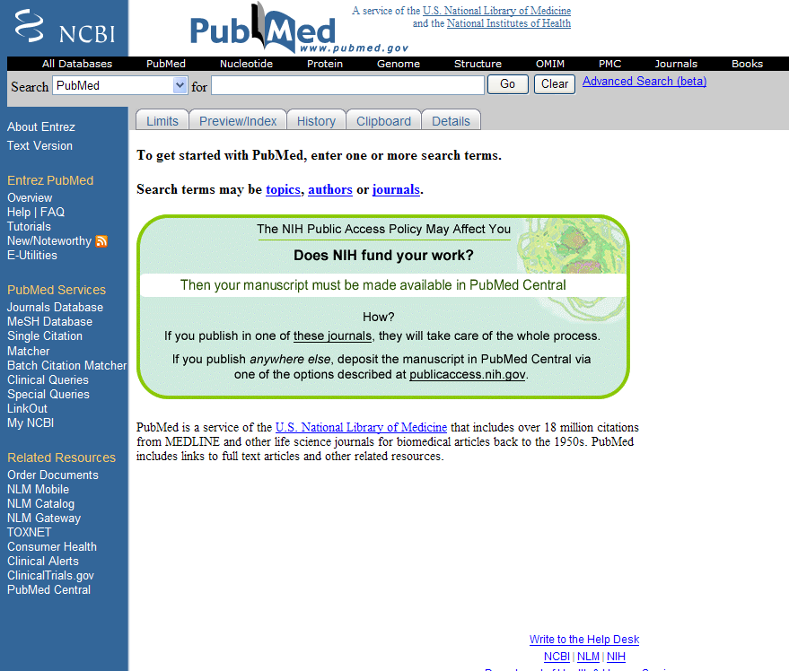
Principais BVS - PubMed
Serviço do NIH (National Institutes of Health - Institutos Nacionais de Saúde) e NLM (National Library of Medicine - Biblioteca Nacional de Medicina) dos Estados Unidos
  http://www.pubmed.gov
Site em língua inglesa
Inclui links de muitos outros sites permitindo acesso a artigos completos e outras pesquisas relacionadas
0<number>

Slide 8
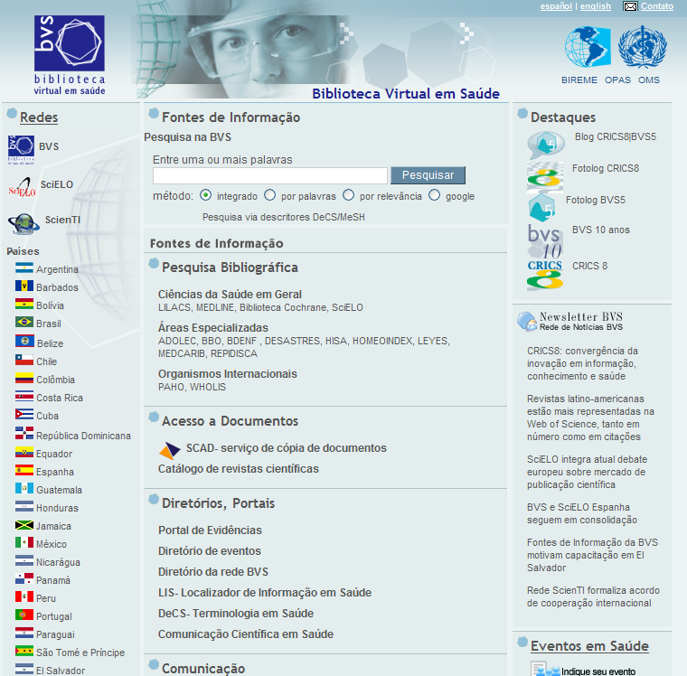
Principais BVS - BIREME
BVS – BIREME, Ciências da Saúde em Geral
  É um Centro Especializado da OPAS, estabelecido no Brasil desde 1967, em colaboração com
  Ministério de Saúde, Ministério da Educação, Secretaria da Saúde do Estado de São Paulo e Universidade Federal de São Paulo
  http://www.bireme.br
0<number>

Slide 9
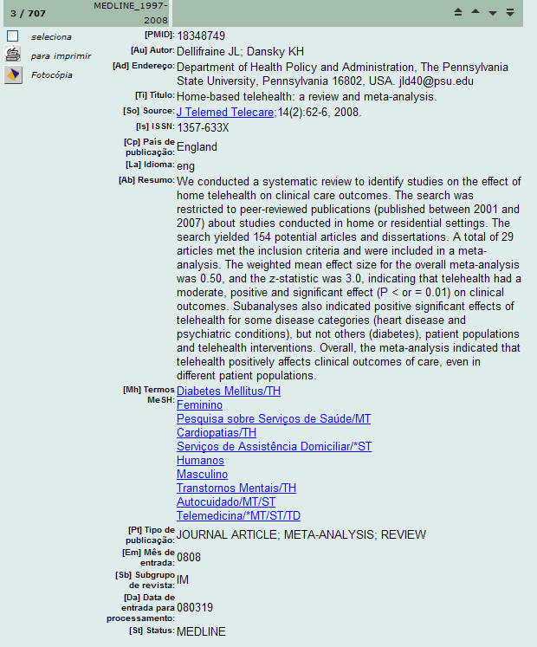
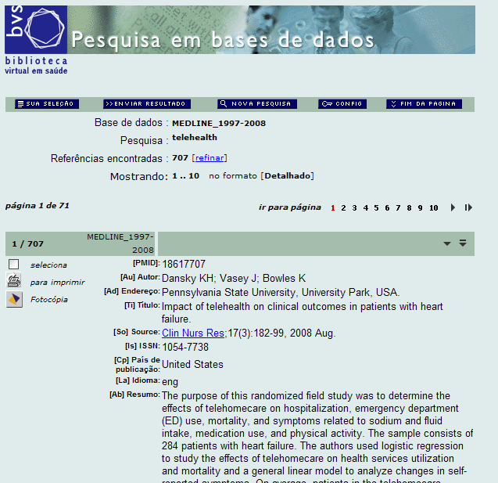
BIREME - Seleção de artigo
0<number>

Slide 10
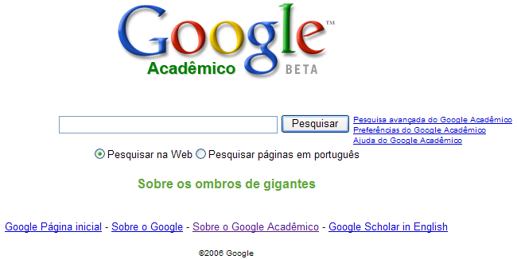
Google Acadêmico - mecanismo de pesquisa
Fornece uma maneira simples de pesquisar literatura acadêmica de forma abrangente
É possível pesquisar várias disciplinas e fontes em um só lugar: artigos revisados por especialistas (peer-rewiewed), teses, livros, resumos e artigos de editoras acadêmicas, organizações profissionais, bibliotecas de pré-publicações, universidades e outras entidades acadêmicas
  http://scholar.google.com.br
0<number>

Slide 11
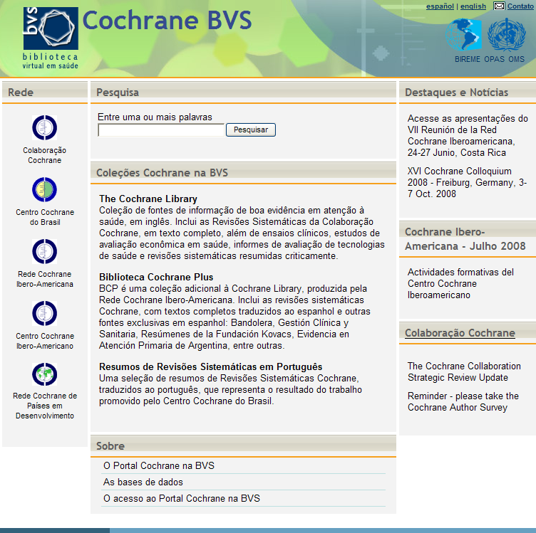
BVS – Revisão sistemática
COCHRANE BVS
  Coleção de fontes de informação de boa evidência em atenção à saúde
  Inclui a base de dados de Revisões Sistemáticas Cochrane, em texto completo em inglês, além das bases de dados de ensaios clínicos, de avaliação econômica de intervenções em saúde, de avaliação de tecnologias de saúde e resumos estruturados de outras revisões sistemáticas.
http://cochrane.bvsalud.org/portal/php/index.php?lang=pt
0<number>

Slide 12
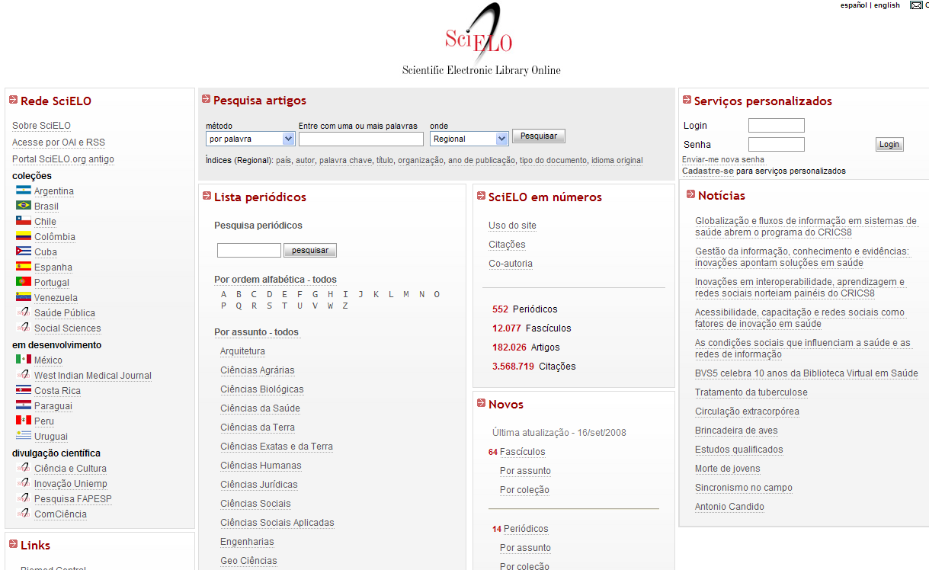
SciELO
Scientific Electronic Library Online
Biblioteca virtual (eletrônica) que abrange uma selecionada coleção de periódicos científicos brasileiros
Resultado de um projeto de pesquisa da FAPESP (Fundação de Amparo à Pesquisa do Estado de São Paulo), em parceria com a BIREME
  http://www.scielo.br/
0<number>

Slide 13
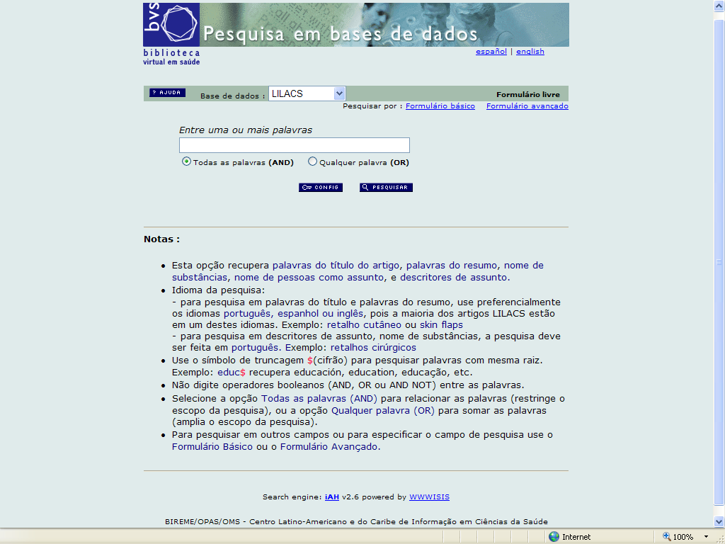
LILACS
Literatura Latino-americana e do Caribe em Ciências da Saúde
Registra a literatura científico-técnica em saúde produzida por autores latino-americanos e do Caribe publicada a partir de 1982
Acesso pode ser realizado em disco compacto LILACS/CD-ROM e também integralmente na Biblioteca Virtual em Saúde
  (link através da Bireme)
0<number>

Slide 14
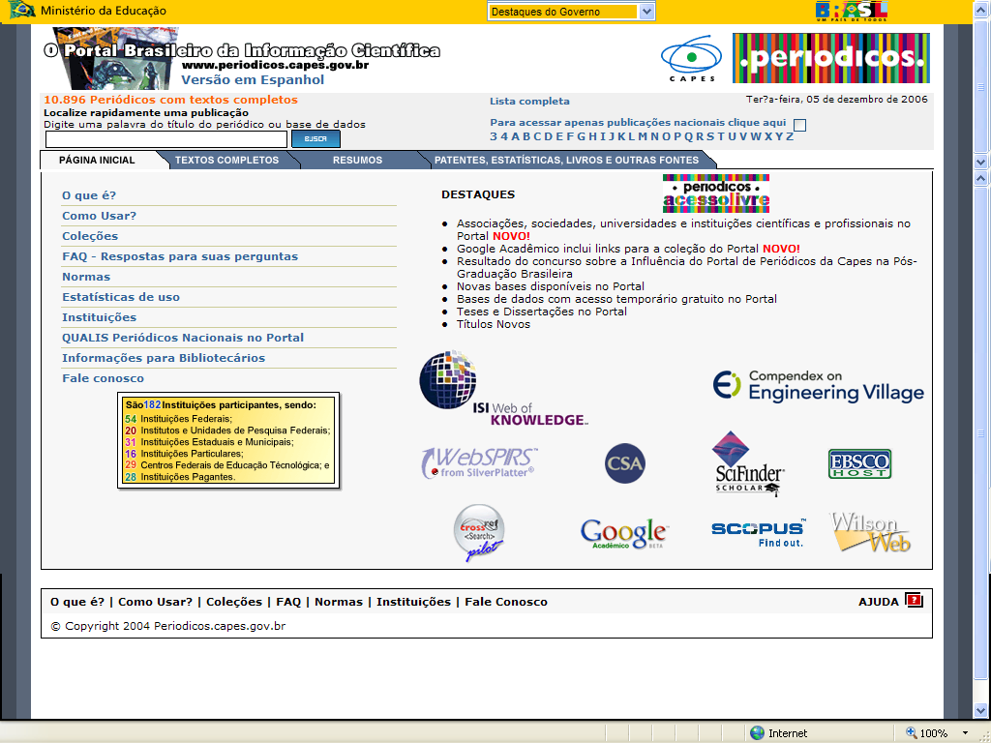
Portal de Periódicos da CAPES
Mantém o portal de periódicos
  http://www.periodicos.capes.gov.br/
Instituições de ensino superior e de pesquisa em todo o País têm acesso imediato à produção científica mundial atualizada
Oferece textos completos de artigos de mais de 10.896 revistas internacionais, nacionais e estrangeiras,
Acesso a mais de 90 bases de dados com resumos de documentos em todas as áreas do conhecimento
Acesso a trabalhos completos !
0<number>

Slide 15
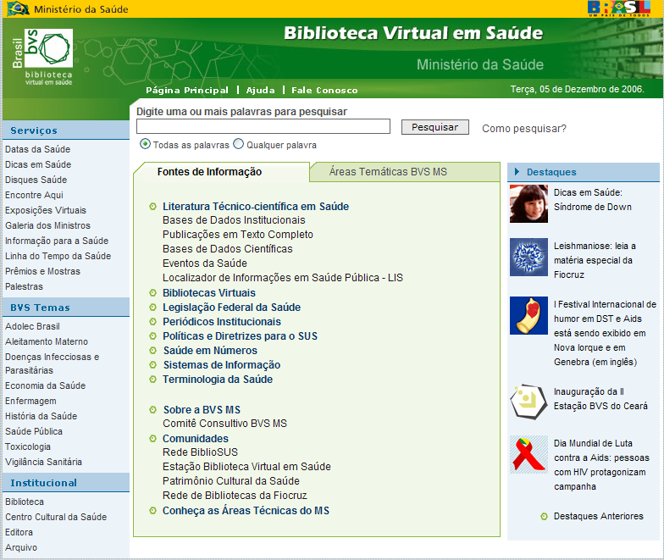
BVS do Ministério da Saúde
Resultado da parceria com o Centro Latino-Americano e do Caribe de Informação em Saúde (Bireme/Opas)
Tem o objetivo de cooperar na coleta, organização e disseminação de informações do Setor Saúde
Permite que usuários possam interagir e navegar no espaço de uma ou várias fontes de informação geradas, atualizadas e armazenadas na Internet
  http://bvsms.saude.gov.br
0<number>

Slide 16
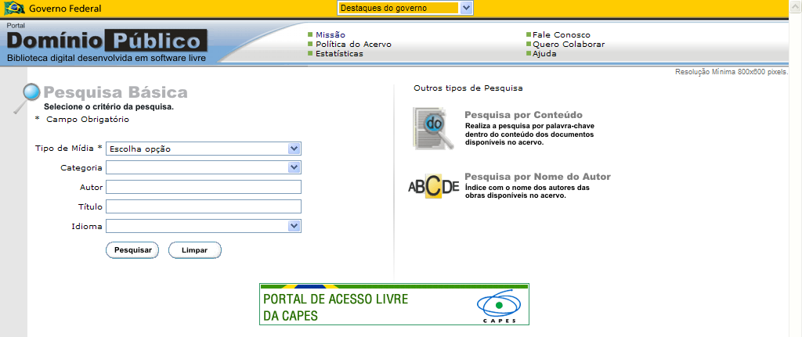
Outras bibliotecas... Domínio Público
Ambiente virtual que permite a coleta, a integração, a preservação e o compartilhamento de conhecimentos, sendo seu principal objetivo o de promover o amplo acesso às obras literárias, artísticas e científicas (na forma de textos, sons, imagens e vídeos), já em domínio público ou que tenham a sua divulgação devidamente autorizada, que constituem o patrimônio cultural brasileiro e universal
  http://www.dominiopublico.gov.br/
0<number>

Slide 17
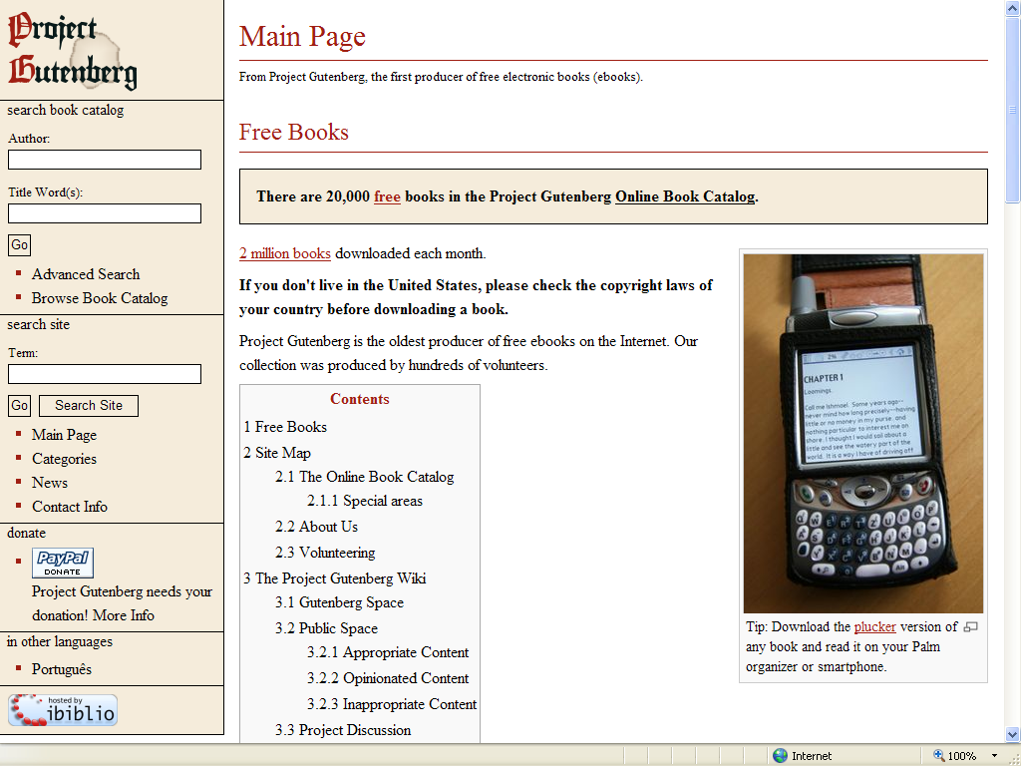
Outras bibliotecas... Project Gutenberg
Primeira e a maior coleção unitária de livros eletrônicos gratuitos (também denominados “e-livros” ou “e-books”)
  http://www.gutenberg.org/
Cerca de 20.000 livros disponíveis
0<number>

Slide 18
Questões relevantes ao acessar uma BVS
Fontes confiáveis
  Quem publicou ? Tem com corpo editorial ?
Sempre duvide de publicações sem nome do autor ou fonte
Para os trabalhos acadêmicos use referências em quantidade e qualidade que demonstrem real qualidade científica
  A fundamentação de seu trabalho deve ser baseada numa seleção adequada de artigos (relevância: fontes, autores e palavras-chaves, período da publicação), quantidade nem sempre é qualidade ....
0<number>

Slide 19
BVS em Nutrição
http://www.nutritotal.com.br
  Cadastrar todos os alunos no Nutritotal
  Consultar e salvar artigos que servirão de base para o desenvolvimento do projeto da disciplina (equipe de 1 ou 2 alunos)
www.saunut.com.br
www.anvisa.gov.br
www.sbis.org.br

